Slide 1

Vývoj dětského výtvarného projevu 4
Kompozice a barevnost

Slide 2
Kompozice obrazu
Základní kompoziční principy v dětské tvorbě:
rytmus (určitý pravidelný interval mezi objekty),
opakování (několikanásobné zobrazení stejných objektů),
symetrie (osová a středová souměrnost u objektů i v prostoru).
Tyto principy jsou dítěti vrozeny. Mají svůj počátek ve fyziologických funkcích a znacích lidského těla (rytmu tepu, dechu, chůze, v symetrii lidské postavy atd.), mohou být ale také projevem některého typu automatismu (především rytmus a opakování).

Slide 3
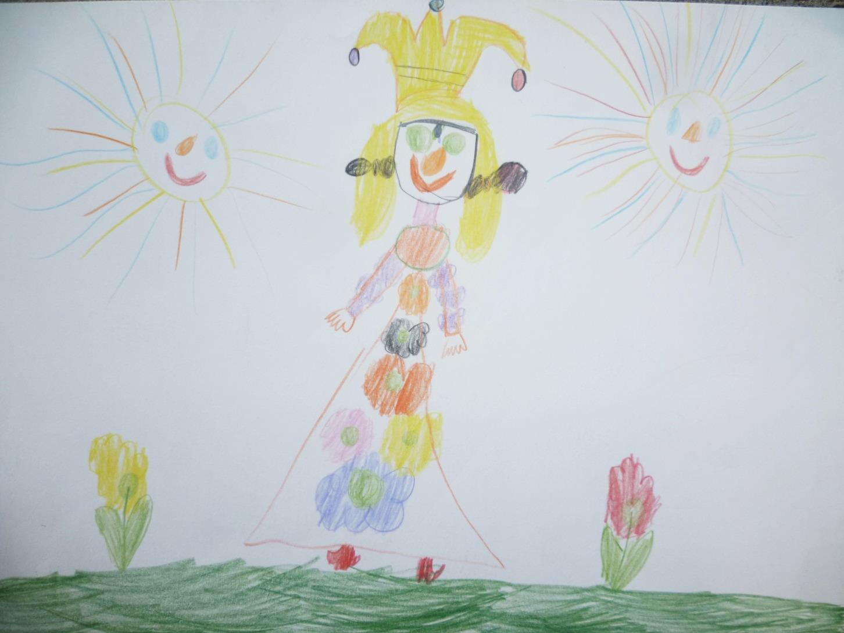
Ukázka středové a osové souměrnosti

Slide 4
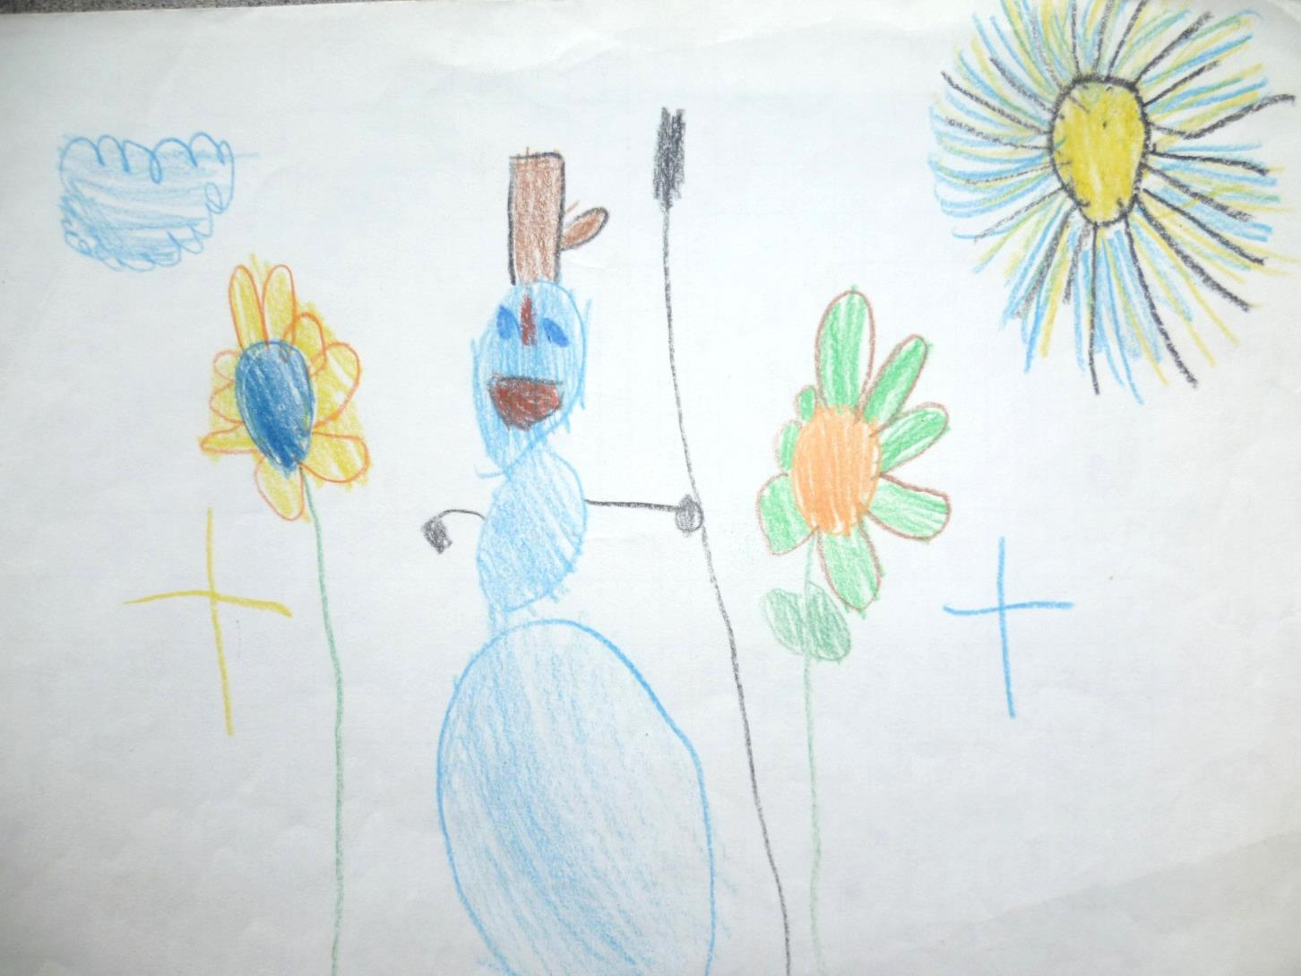
Ukázka středové a osové souměrnosti

Slide 5
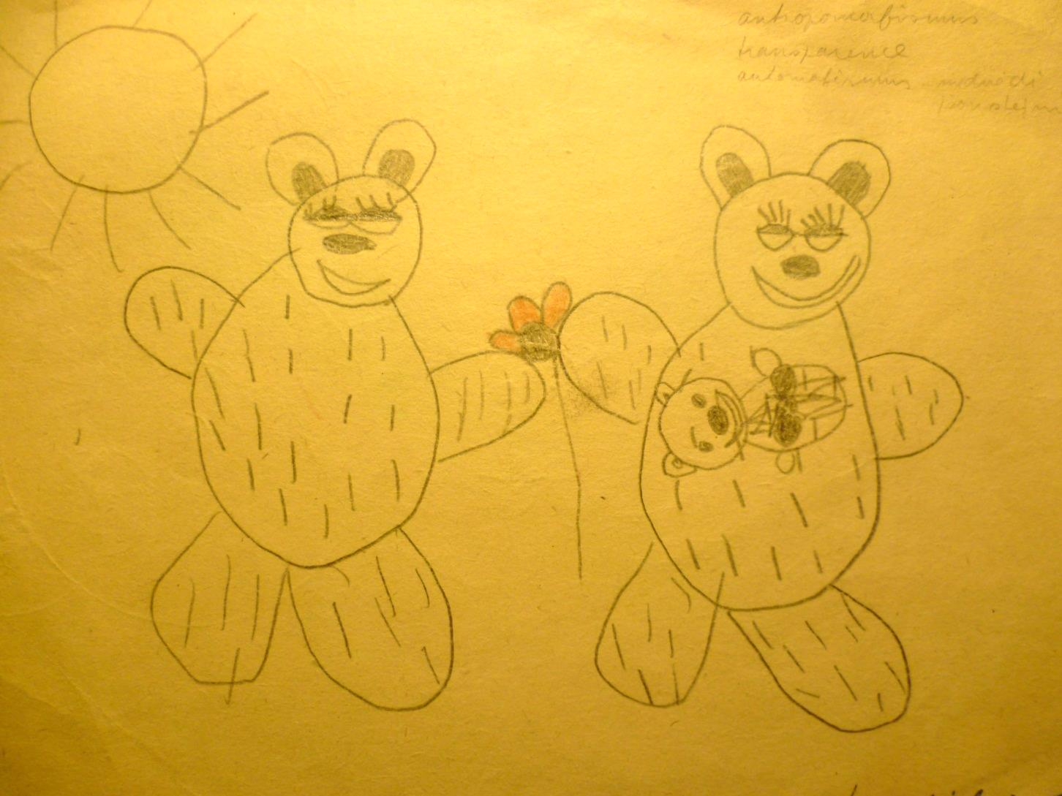
Středová souměrnost v umístění medvědů

Slide 6
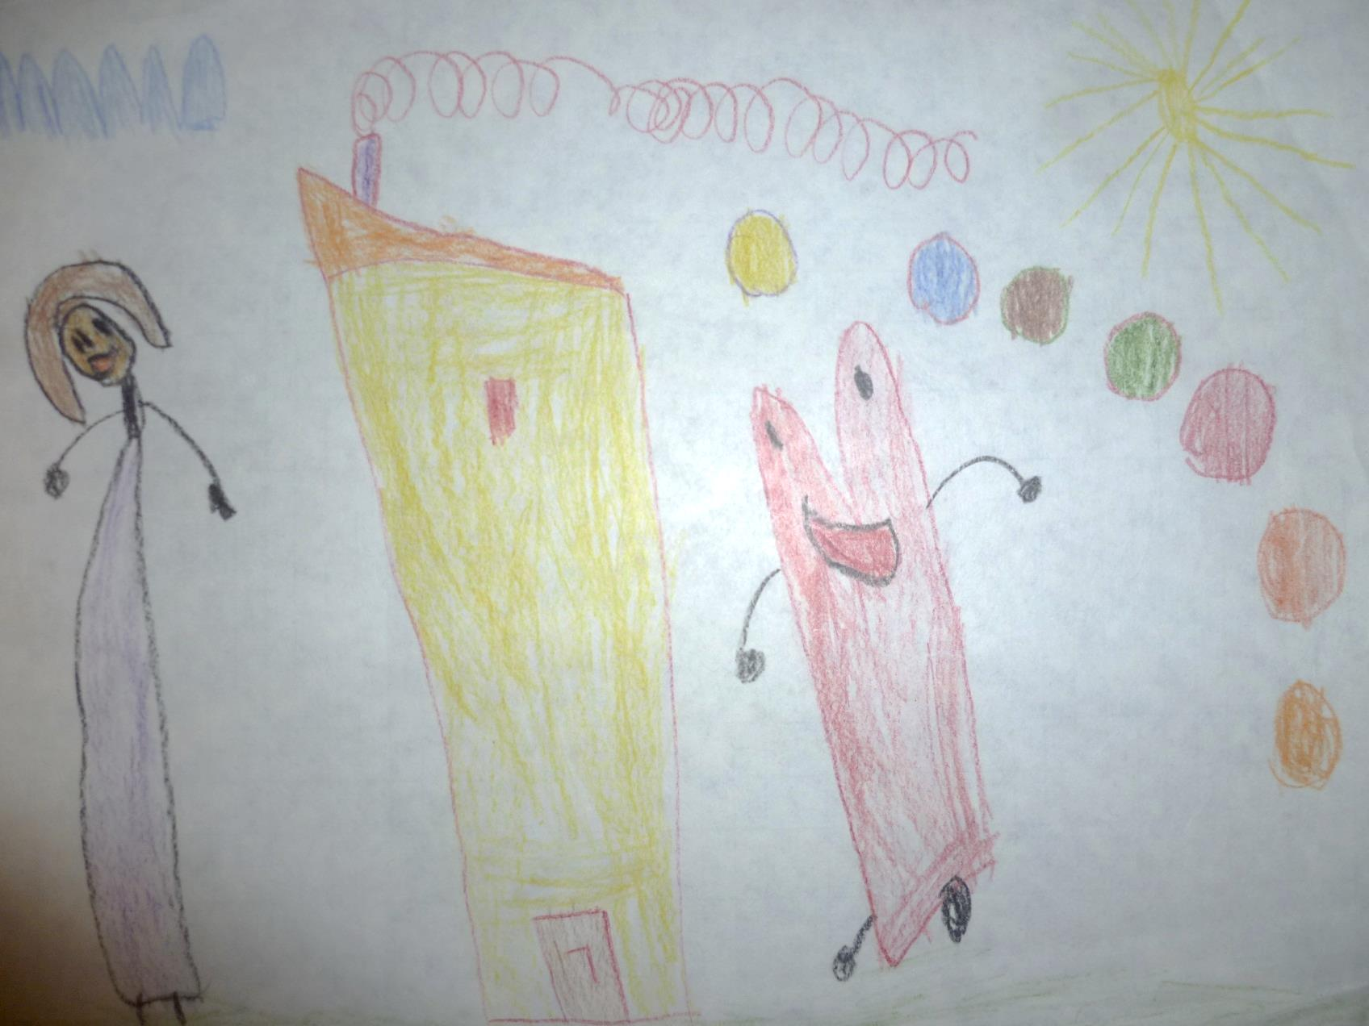
Rytmus a opakování u barevných kruhů

Slide 7
Zobrazení v prostoru
Pojetí prostoru je u dítěte nevizuální (kreslí to, co ví, ne to co vidí), proto může být dílo v rozporu se zrakovou zkušeností, s tím přímo souvisí sklápění pohledů, kdy prostor je zobrazen z několika pozorovacích hledisek.
Uspořádání prvků na obraze je původu psychogenního, dítě používá svou vlastní logiku, která je odlišná od logiky dospělého, s tím je třeba k výtvarnému projevu dětí přistupovat a v žádném případě nenutit dítě ke změně této logiky.

Slide 8
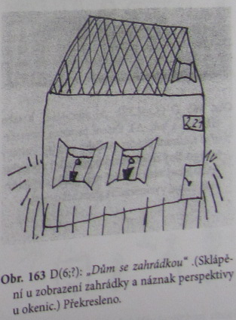
Znázornění perspektivy
Již v předškolním věku lze vysledovat základy perspektivy, viz otevřené okenice.
Lze však těžko posoudit, zda je to spontánní ztvárnění perspektivy, nebo zda v takových případech má na dítě vliv dospělý anebo jeho vrstevníci.

Slide 9
Usazení objektů v prostoru
Zpočátku jsou zobrazované objekty volně rozptýleny.
Brzy začne dítě chápat bližší okraj papíru jako zem a vzdálenější jako nebe, takový fakt stvrzuje zprvu sluníčkem v horní části papíru, později také základní čarou.
Základní čára je pro dítě závazná, některé děti si ji na papír kreslí, jiné si ji představují, nebo kopírují spodní okraj papíru.
Vlastnosti základní čáry přebírají i další hlavní čáry v obraze, např. střecha, nebo i křivky, např. kopec.
Vše musí být umístěno na těchto čarách, jinak by létalo. Vše je postaveno k čáře zpočátku kolmo, R – princip.
Opět se neví, zda v tomto uspořádání prostoru nemají na děti vliv starší děti, nebo zda jde o spontánní vývoj.

Slide 10
Usazení objektů v prostoru
Zprvu je základní čára výhodou. Pokud se však v projevu dítě usadí i v pozdější době, může se stát spíše brzdou rozmanitějších kompozic.
Někdy si dítě s čárou při spodním okraji nevystačí a pokračuje podél dalších stran papíru, kdy jsou pak předměty nebo postavy na boční straně papíru kolmé na ty při spodní straně papíru.
Složitější scény bývají řazeny nad několika základními čarami umístěnými vodorovně nad sebou.
Postupně se základní čára posune nad okraj papíru a vzniklý prostor bývá zaplněn trávou, cestou apod.
Později se patrně vlivem starších dětí nebo učitele, posune základní čára ještě výše a tvoří tak hranici země, tzv. intelektuální horizont (tzn. že čára není skutečným horizontem z očí pozorovatele, ale myšlenou vymezující čarou pro usazení objektů). Zobrazované postavy a předměty jsou umístěny mezi tento horizont a spodní okraj papíru.

Slide 11
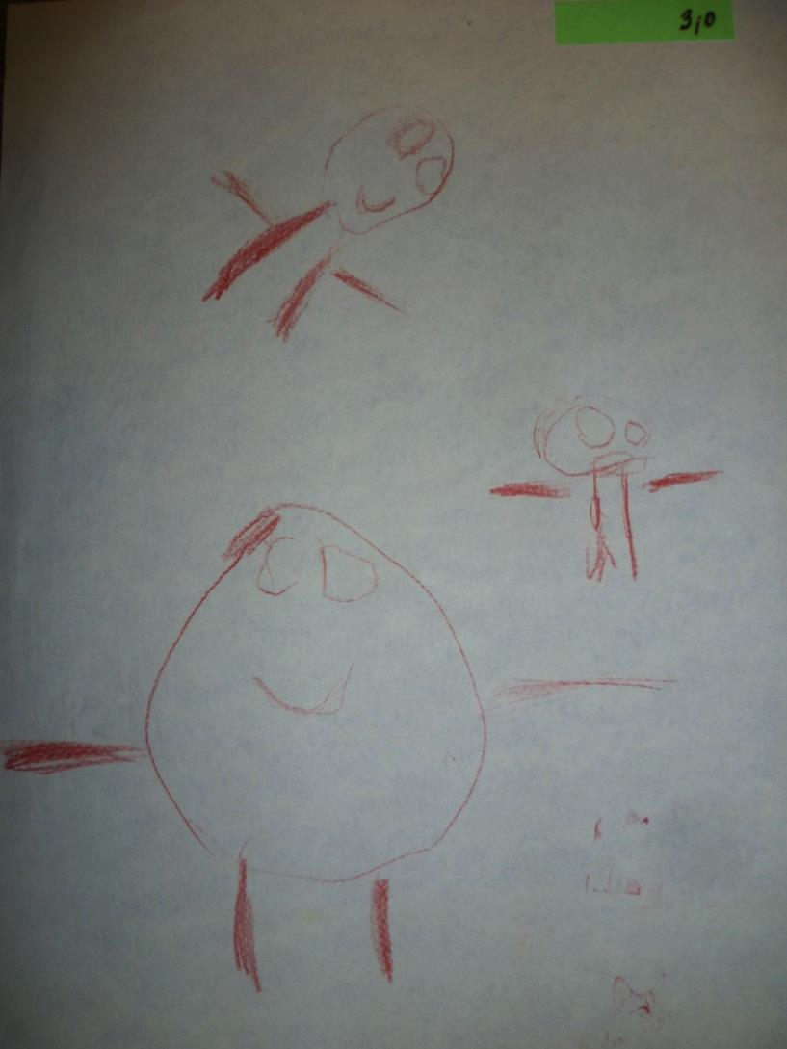
Volně rozmístěné objekty

Slide 12
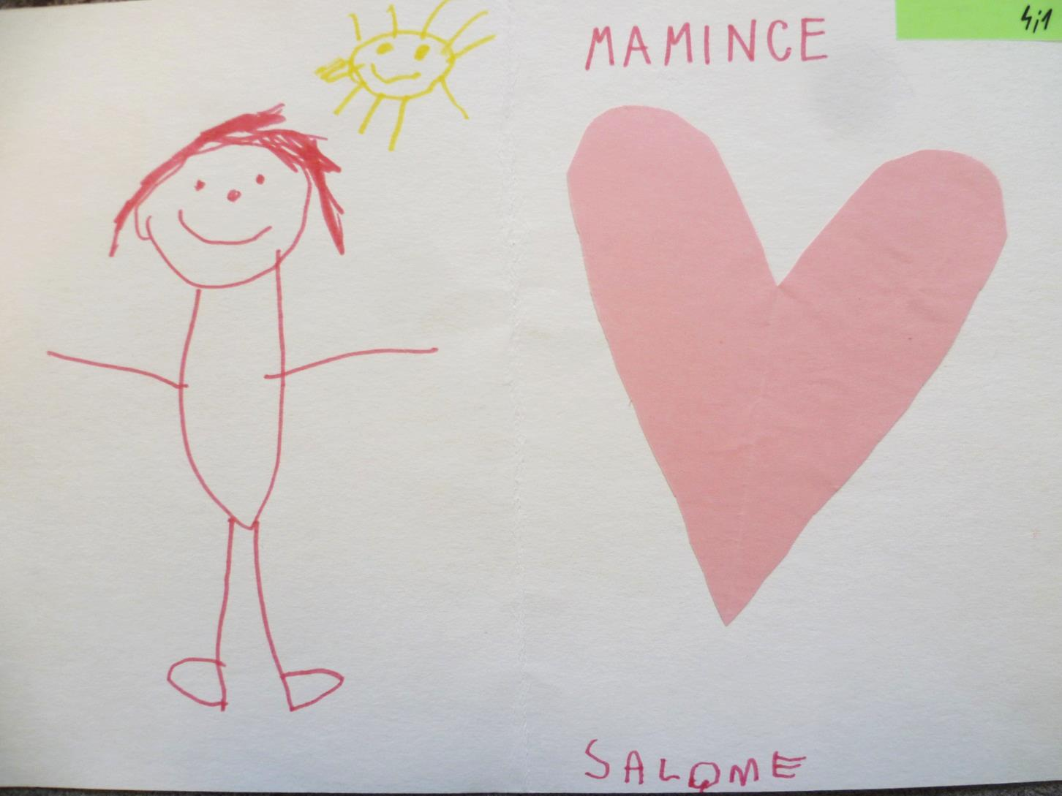
Slunce upevňuje orientaci

Slide 13
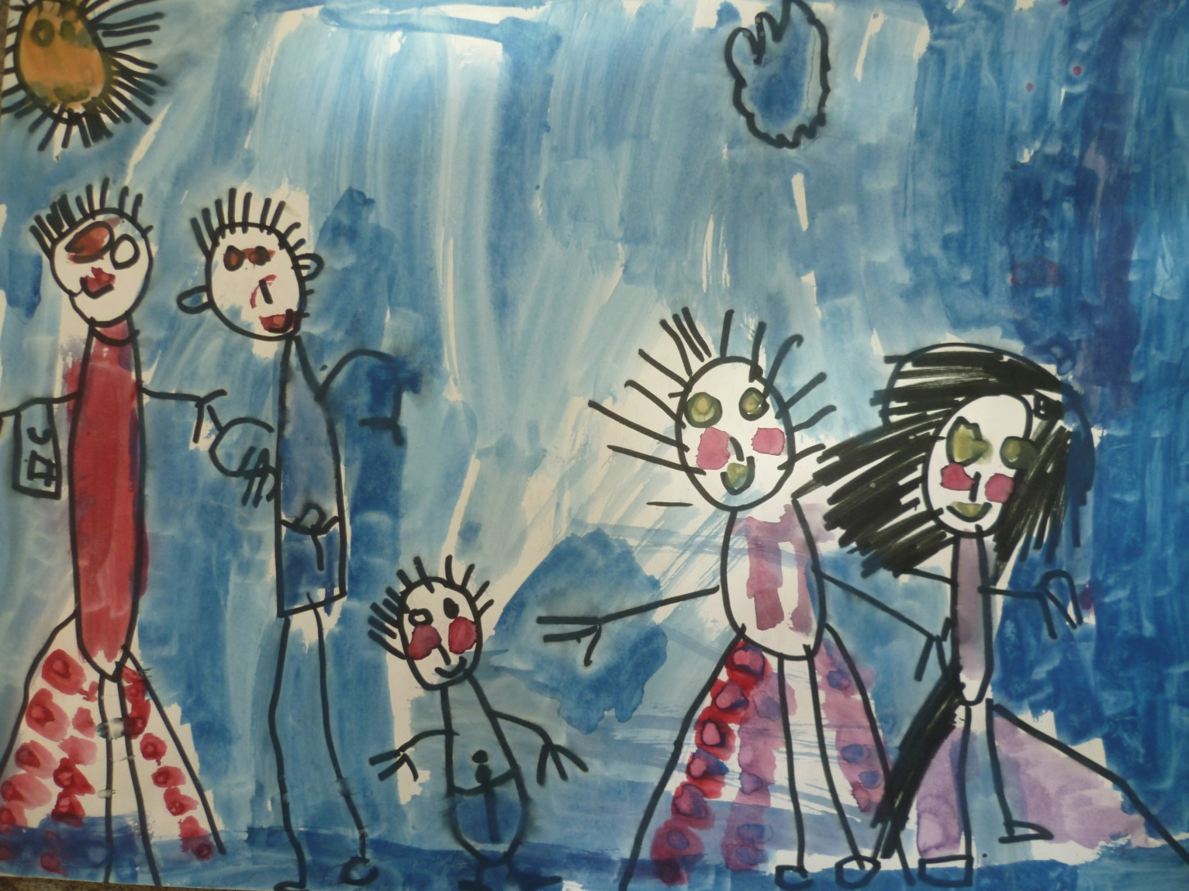
Základní čára opisuje spodní okraj papíru

Slide 14
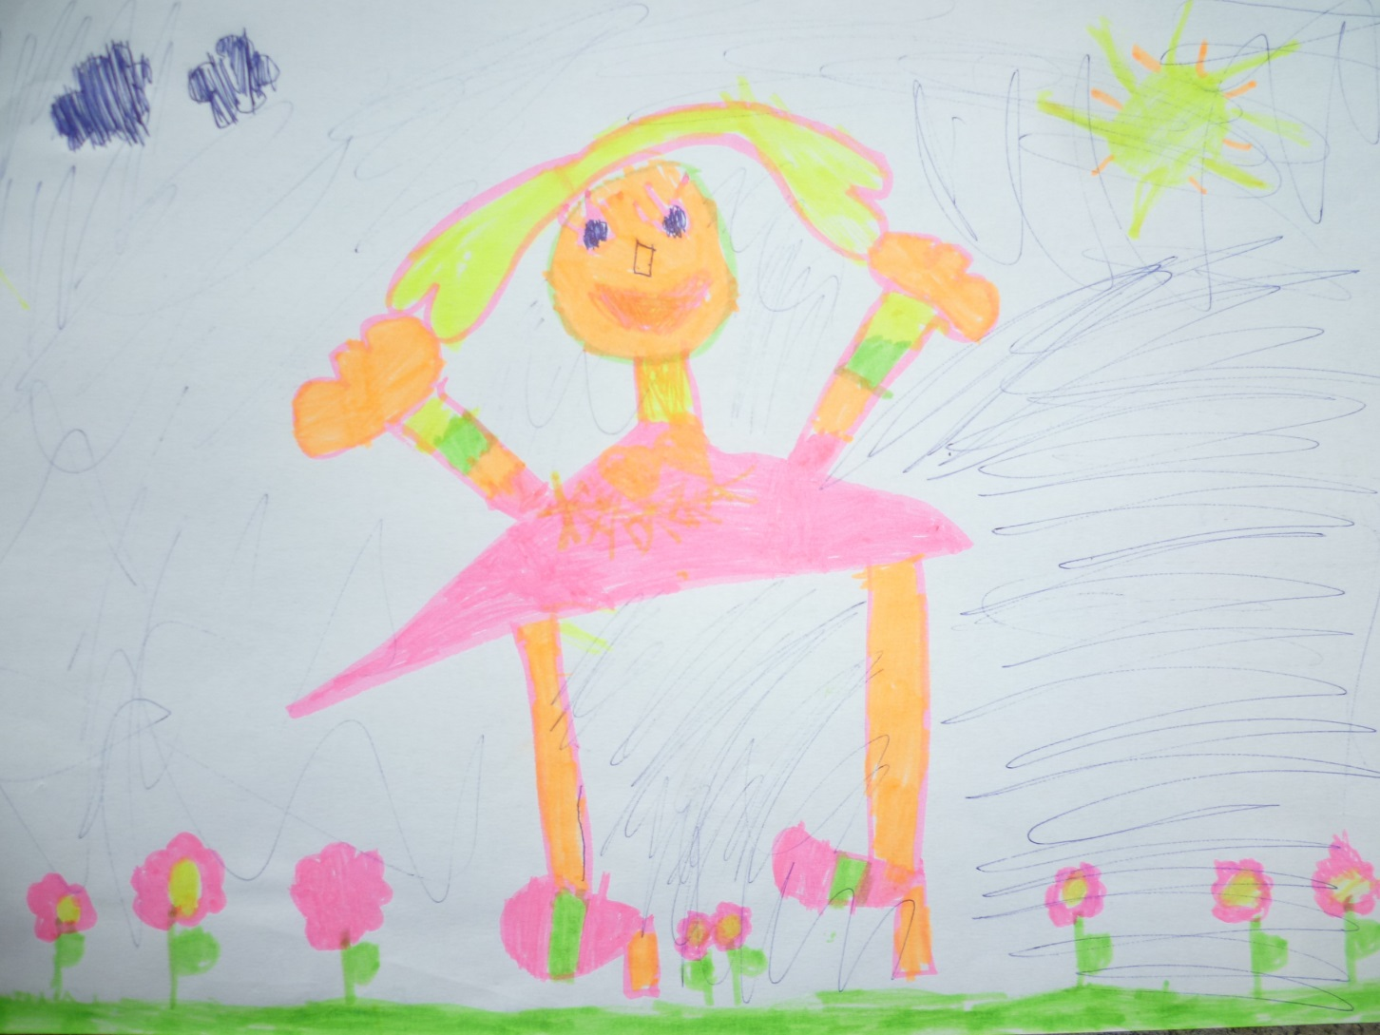
Posunutá základní čára

Slide 15
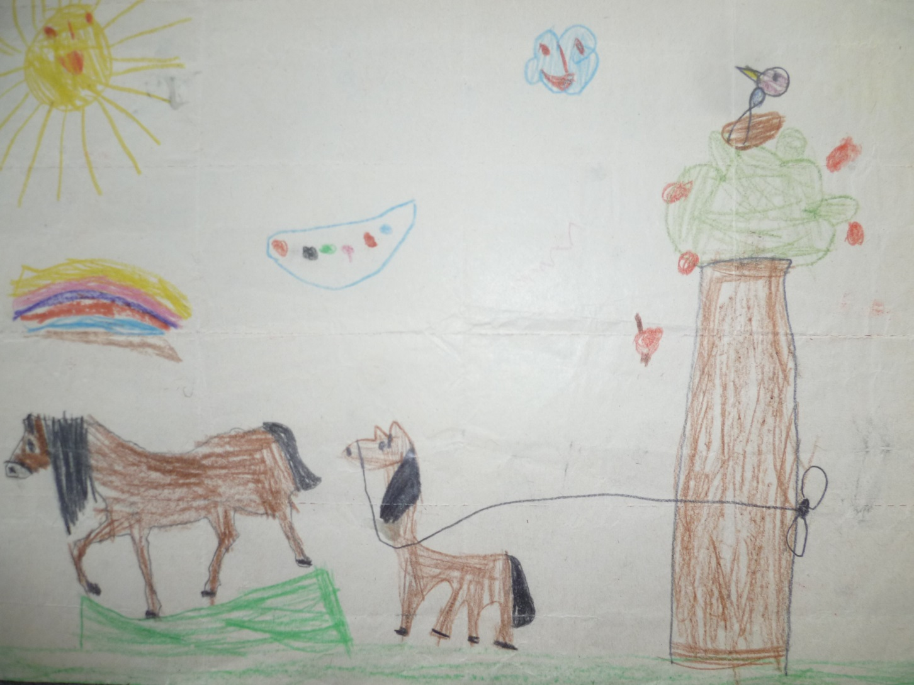
Více usazovacích základních čar

Slide 16
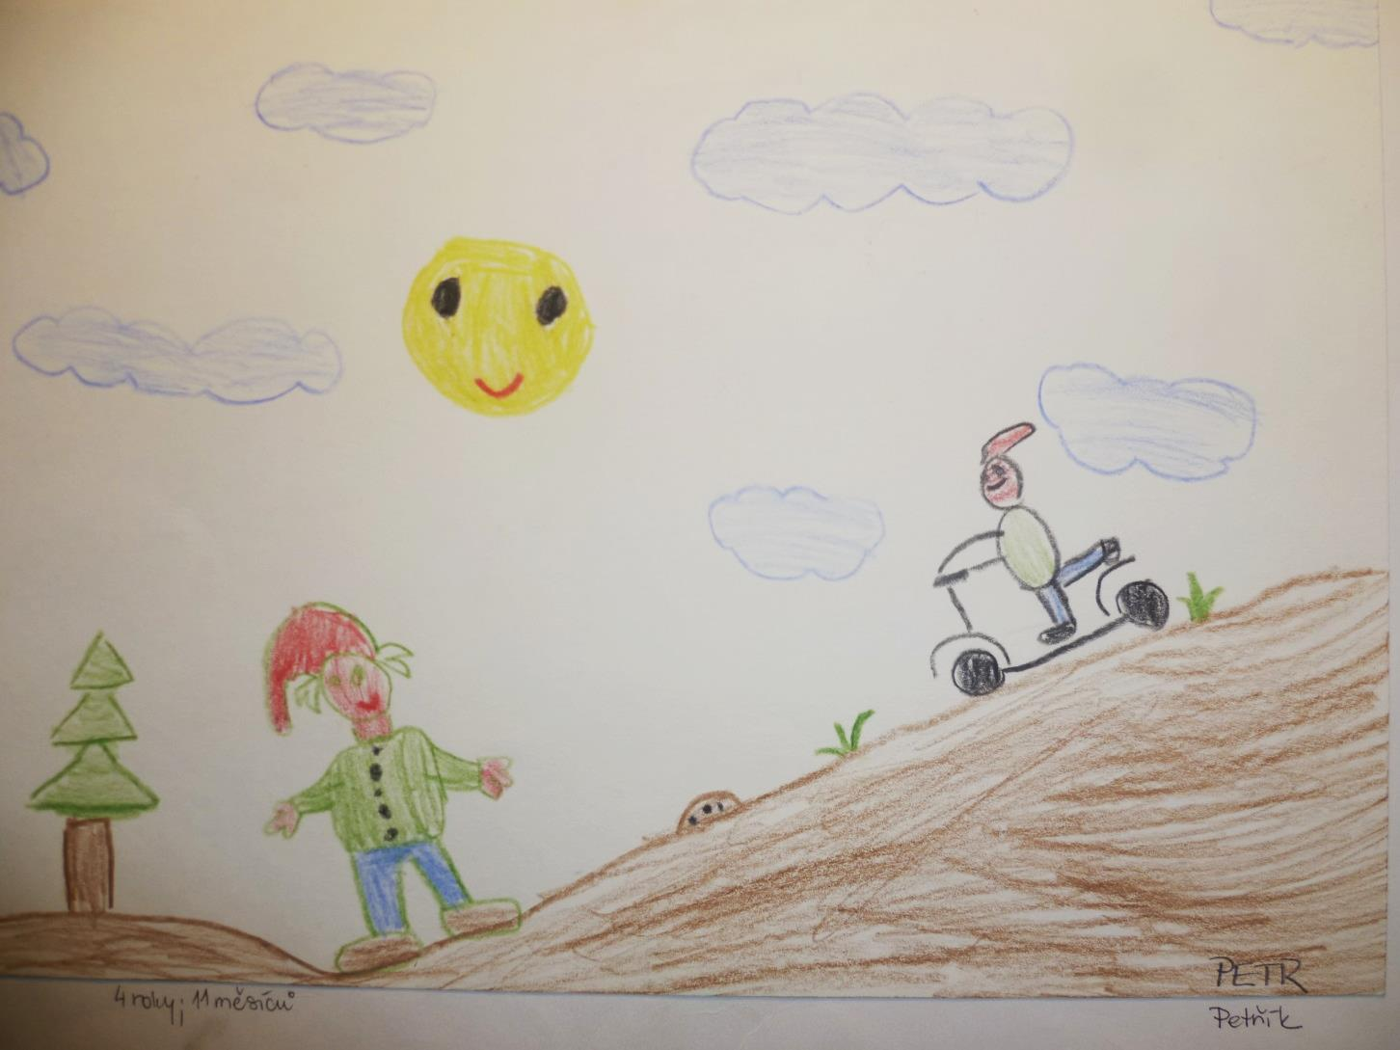
Základní čáru přebírá kopec

Slide 17
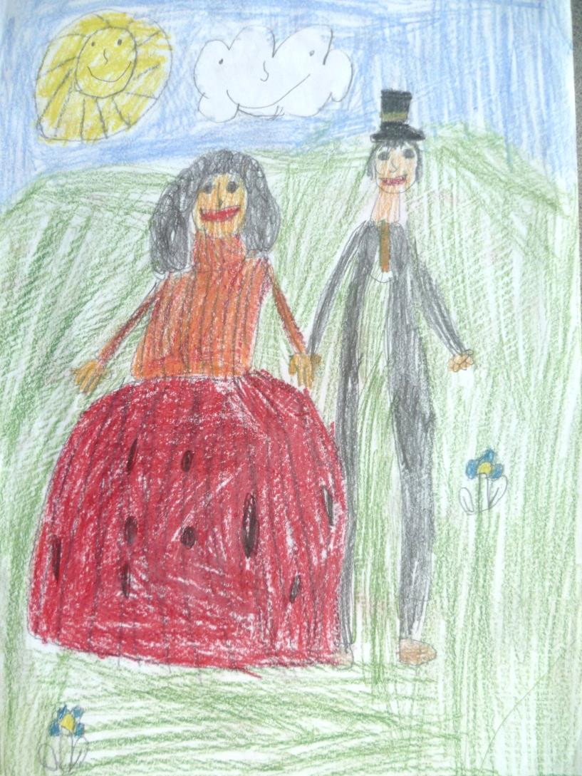
Intelektuální horizont

Slide 18
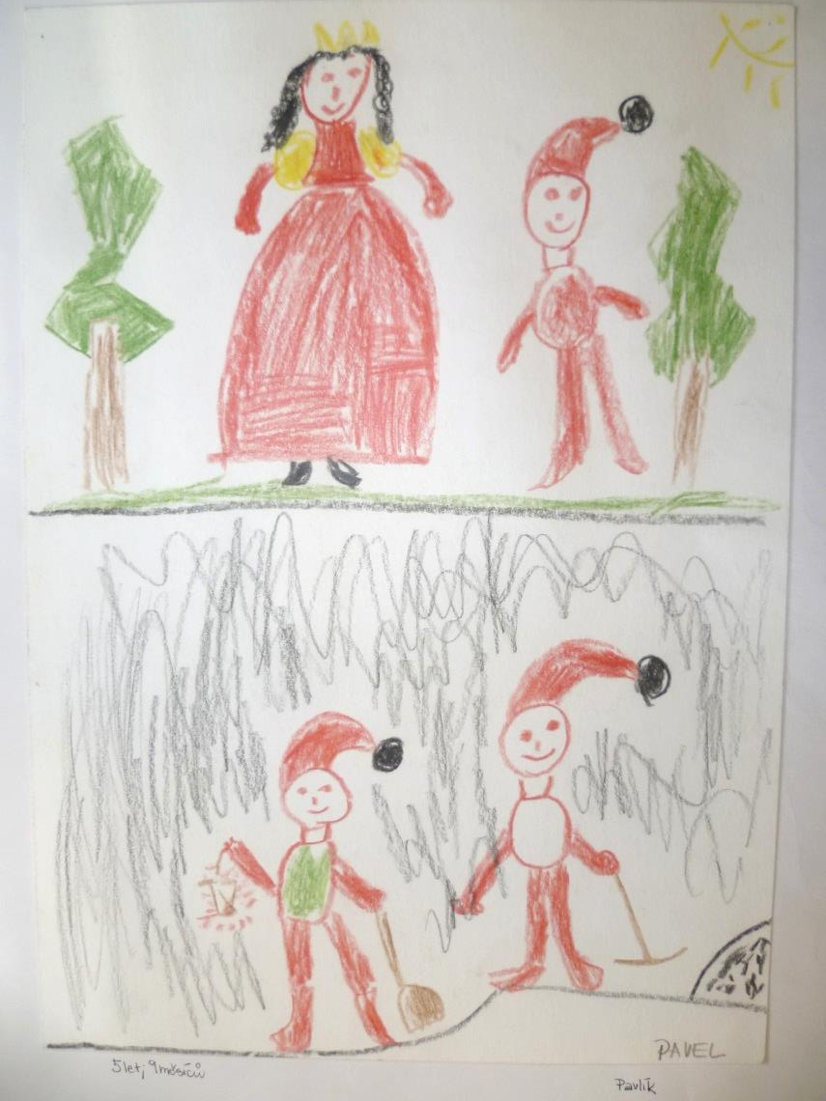
Základní čáry nad sebou při složitém ději

Slide 19
Dětský kolorit 1
Typická malba krajiny u dítěte: „tráva a stromy budou zelené, obloha modrá. Domy budou světlejší než zem, nebude se v nich uplatňovat zelená, spíš žlutá a růžová. Střechy zazáří asi červeně. Pro oděv figur stojících v popředí se nabízí celá pestrost palety. Barva obličeje se bude chtít přiblížit barvě pokožky alespoň potud, že bude světlá a teplá“ (Uždil, 1974, str. 56)
Barevnost může být i značně omezená, a to z toho důvodu, že dítě nemá dostatečný výběr prostředků (neořezané pastelky), nebo je jeho touha zachytit představy tak rychlá, že nemá čas prostředky měnit.

Slide 20
Dětský kolorit 2
Reálná barevnost věcí zůstává zachována tam, kde jsou věci od počátku spojeny s představou konkrétní barvy, tzv. barevné konstanty (modrá obloha, zelená tráva, žluté sluníčko, červená jahoda,…). I tyto konstanty může dítě dostávat do nových poloh (červený strom, je na něm totiž spoustu třešní).
Barevné konstanty mohou být výsledkem tradicí předávaných představ (modrá voda).
Tam, kde barva není daná, neprojevuje se výrazně, uplatňuje dítě svou fantazii, snaží se o líbivost a dekorativnost. Zajímají ho více teplé barvy než studené, snaží se zřetelně rozlišit tóny a využívá spíše základních barev. Barvy nemíchá pro dosažení lomeného tónu, ale baví ho s barvou manipulovat.

Slide 21
Symbolika barev ve výtvarném projevu 1
Červená: do 6 let zcela normální výhradní používání červené, později spíše poukazuje na nedostatečnou kontrolu emocí, případně sklony k agresivitě.
Modrá: děti používající tuto barvu zpravidla své chování více kontrolují, výhradní používání modré – přílišná sebekontrola. Dítě nahradí hnědou barvu modrou, pokud už opravdu nechce být miminkem.
Zelená: obdobné jako u modré, odráží spíše sociální vztahy.
Žlutá: někdy značí velkou závislost na dospělém.

Slide 22
Symbolika barev ve výtvarném projevu 2
Hnědá: odráží špatnou rodinnou i sociální adaptovanost dítěte a jeho konfliktu, poukazuje na umíněnost.
Fialová: vyjadřuje neklid, úzkost, vyskytuje se v období obtížné adaptace.
Černá: odráží úzkost, ale také může svědčit o bohatém vnitřním životě, v pubertě vyjadřuje ostych ve vyjadřování citů.

Slide 23
Löwenfeldova typologie
Členění výtvarných typů podle V. Löwenfelda:
Vizuální typ - při vystižení zobrazovaného objektu vychází z okolí, pokud kreslí ze svých vizuálních zkušeností vytváří z nich skládanku podle náhodných vjemů.
Haptický typ – promítá do obrazu svůj vnitřní svět.

Slide 24
Uždilova typologie - extravert
Členění typologie kreslířů podle J. Uždila (1974): extravertní a introvertní typ
Extravertní typ:
Viditelná snaha o dosažení zobrazované věci (důležité i méně důležité věci).
Nejprve dítě jakoby vyjmenovává znaky (tzv. enumerativní typ).
Později pokusy o vystižení objektivního vzhledu věcí (proporce, situace v prostoru, barevnost)
Následuje snaha vystihnout objektivní vzhled (plasticita, osvětlení) – typ přechází od numerativního do objektivního)
Kresba zaujme propracovaností a množstvím detailů, které mnohdy zastiňují výtvarnou stránku díla, či jeho výtvarný výraz.
Barevné řešení se přizpůsobuje realitě, je málo odvážné.

Slide 25
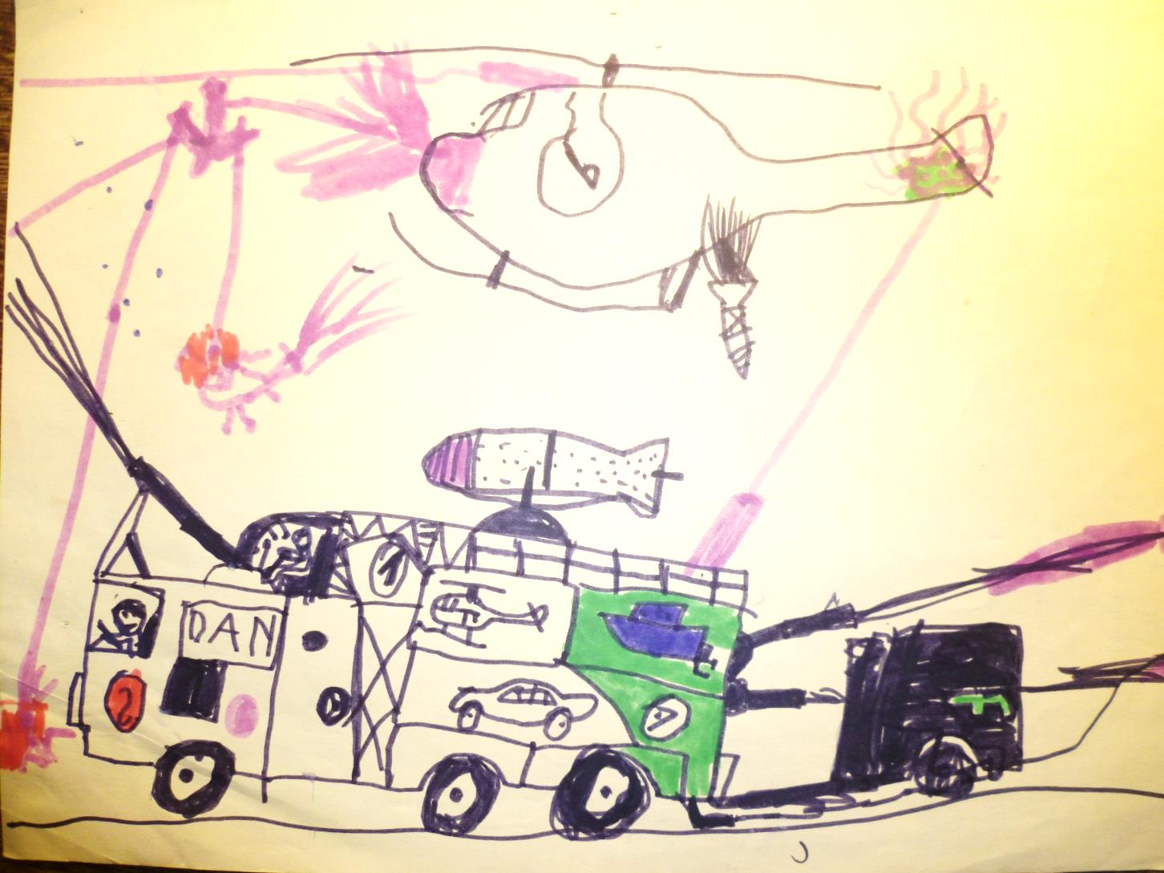
Ukázky děl extravertního kreslíře

Slide 26
Uždilova typologie - introvert
Introvertní kreslířský typ
Zážitek a emoce ve výběru zobrazovaných témat.
Důležité pro dítě NEJSOU proporce, reálná barevnost, množství detailů.
Výtvarná výpověď si nás získá samozřejmostí a bezprostředností.
Dítě se pokouší mnoha poklesků vůči realismu.
Barevné ztvárnění zobrazovaných objektů je velmi odvážné.

Slide 27
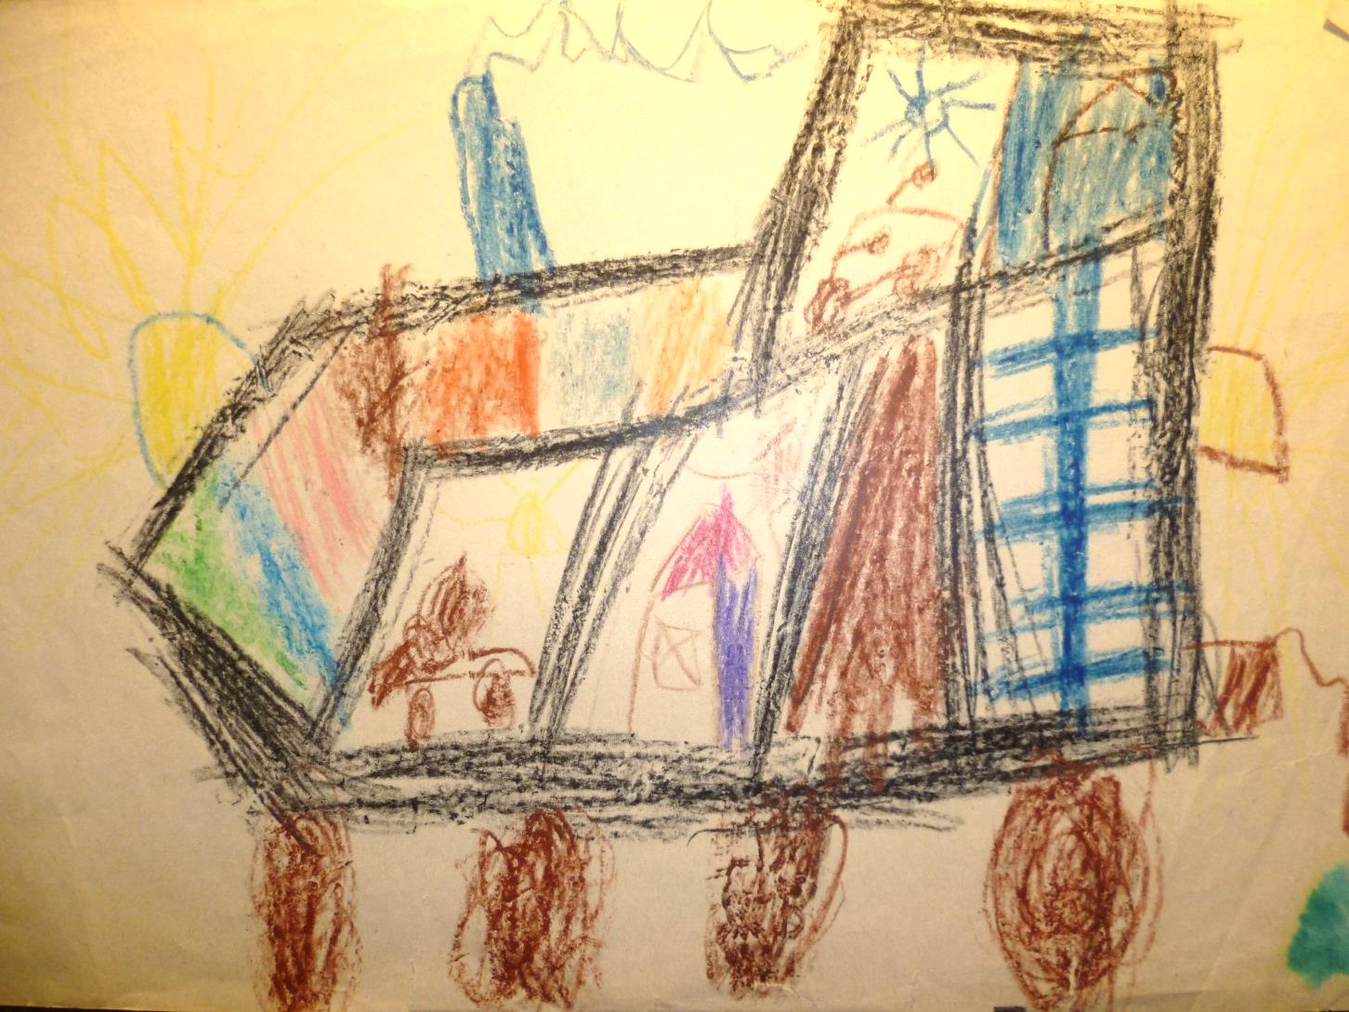
Ukázky děl introvertního kreslíře

Slide 28
Trojanova typologie
Typologie podle R. Trojana:
Grafický (lépe se vyjadřuje kresbou, upřednostňuje lineární černobílé řešení, témata volí s možností uplatnění obrysového řešení)
Malířský (inklinuje k citové barevné skvrně, užívá nezvyklé tóny, myslí nejdříve v barvách, pak v tvarech)
Plastický (dobře kreslí, nerad a neúspěšně pracuje s barvou, jeho doménou je práce s hmotou – při modelování uplatňuje fantazii a pozorovací schopnosti)
Výtvarně konstrukční typ (dobře kreslí, má fantazii a představivost, schopnost kombinovat, precizní provedení převažuje nad výtvarností).

Slide 29
Typologie neznamená škatulkování
V praxi je málo vyhraněných typů, většina inklinuje k nějaké kategorii, ale ani tato inklinace není trvalá a je možné se mezi kategoriemi posouvat, proto dítě není nutné škatulkovat. Pomáhá nám to ale poznávat, co které dítě baví, co mu jde, co je mu blízké.
Důležité je vědět, jaké vyhraněné kategorie existují a podle toho se řídit při výběru nabídky výtvarných prostředků (myslet na všechny typy) a střídat prostředky i techniky tak, aby si každý mohl najít to své. Neopakovat často druh činnosti, který je mně jako učitelce nejbližší.

Slide 30
Použitá literatura
Hazuková, H., Šamšula, P. (2005). Didaktika výtvarné výchovy I. Praha: Pedagogická fakulta UK.
Davido, R. (2008). Kresba jako nástroj poznání dítěte. Praha: Portál.
Uždil, J. (1974, nebo 2002). Čáry, klikyháky, paňáci a auta. Praha: SPN, nebo Praha: Portál.
Stadlerová, H. a kol. (2010). ZOP – Zkušenost, odbornost a praxe v psychodidaktické přípravě učitele výtvarné výchovy v primárním vzdělávání. Brno: Masarykova univerzita.
Stadlerová, H. a kol. (2011). PO O. Východiska a inspirace pro výtvarnou tvorbu dětí v předškolním vzdělávání. Brno: MSD.

